Slide 1
NESNEYE DAYALI PROGRAMLAMA
HAFTA 1

Slide 2
Java için Kullanılabilecek Editörler
Net Beans
Eclipse
Java Kurulumu İçin Gerekli Paket: JDK (Java Development Kit)
Link: https://www.oracle.com/java/technologies/downloads/
Java programı geliştirmek için gerekli tüm araçları içerir:
Java Compiler (javac)
JVM
Kütüphaneler
Debug araçları

Slide 3
Java için Kullanılabilecek Editörler
JRE (Java Runtime Environment)
Java ile yazılmış programları çalıştırmak için gereklidir.
Güncel JDK paketlerinin içinde yer alır.
Ayrı olarak indirilmeye gerek yoktur.
Güncel Java sürümlerinde ayrı bir JRE (Java Runtime Environment) kurulmasına gerek yoktur.
Modern Java Development Kit (JDK) paketi, Java uygulamalarını çalıştırmak için gerekli olan JRE bileşenlerini zaten kendi içinde barındırmaktadır.

Slide 4
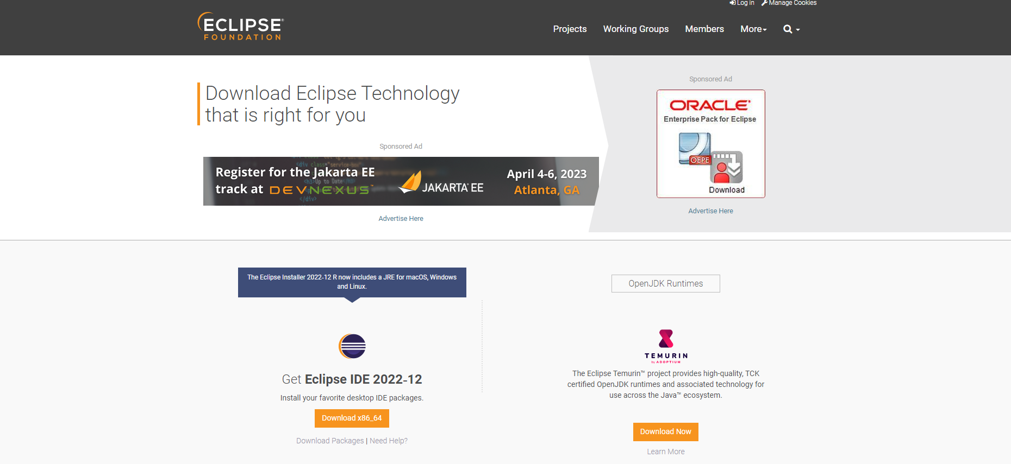
Eclipse Kurulum Aşamaları
Resmi sitesinden indirme işlemini gerçekleştiriniz.
Link: https://www.eclipse.org/downloads/

Slide 5
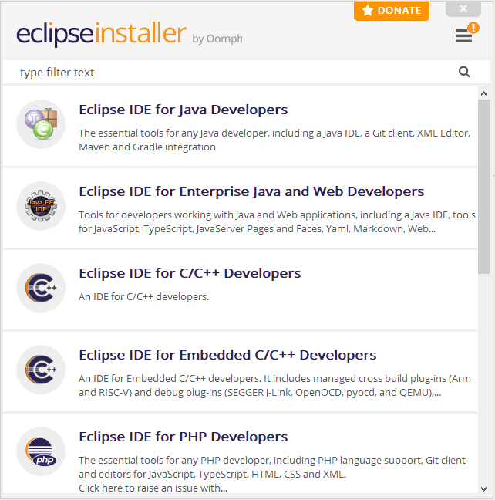
Kurulum Aşaması - 1

Slide 6
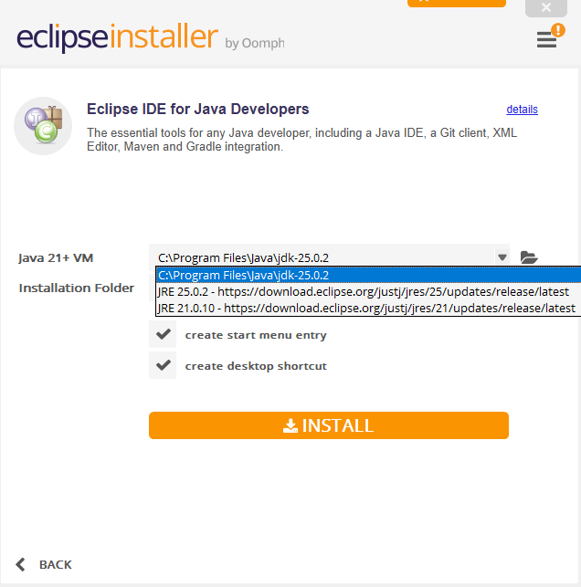
Kurulum Aşaması - 2

Slide 7
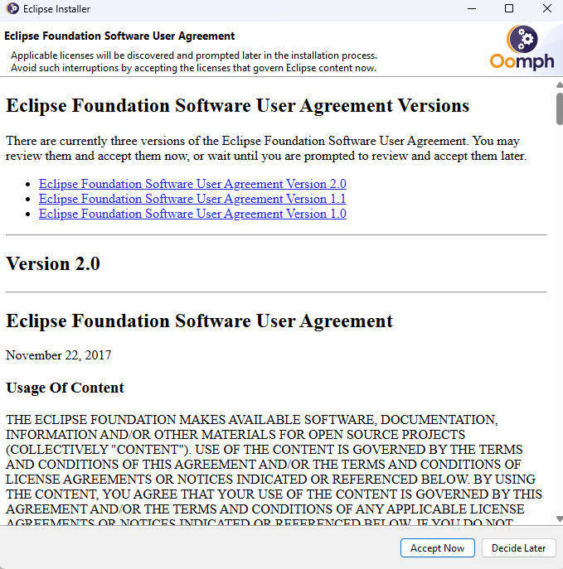
Kurulum Aşaması - 3

Slide 8
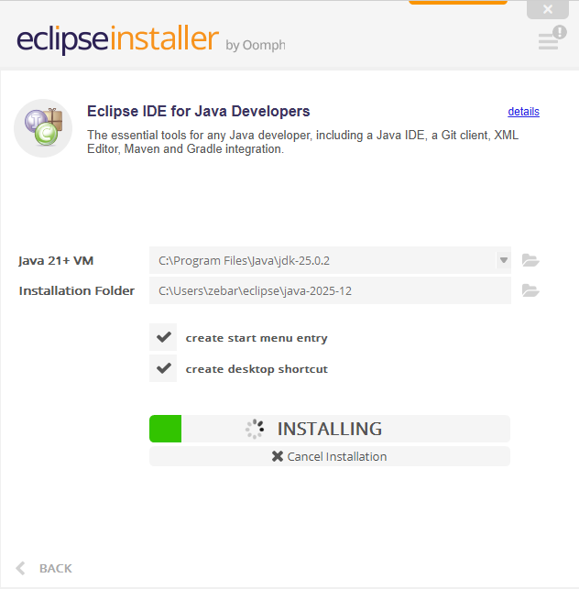
Kurulum Aşaması - 4

Slide 9
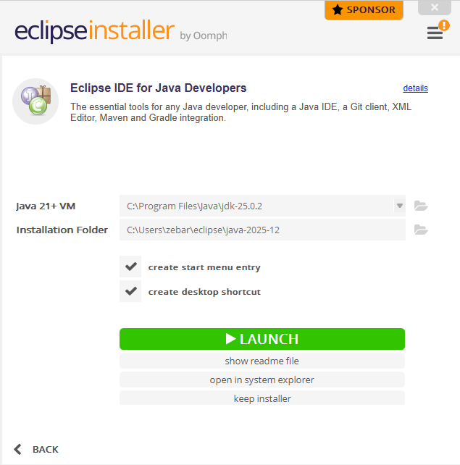
Kurulum Aşaması - 5

Slide 10
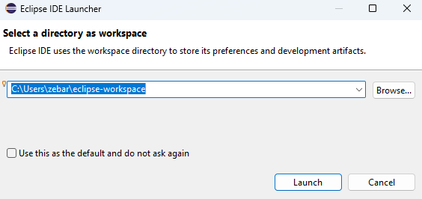
Kurulum Aşaması -6

Slide 11
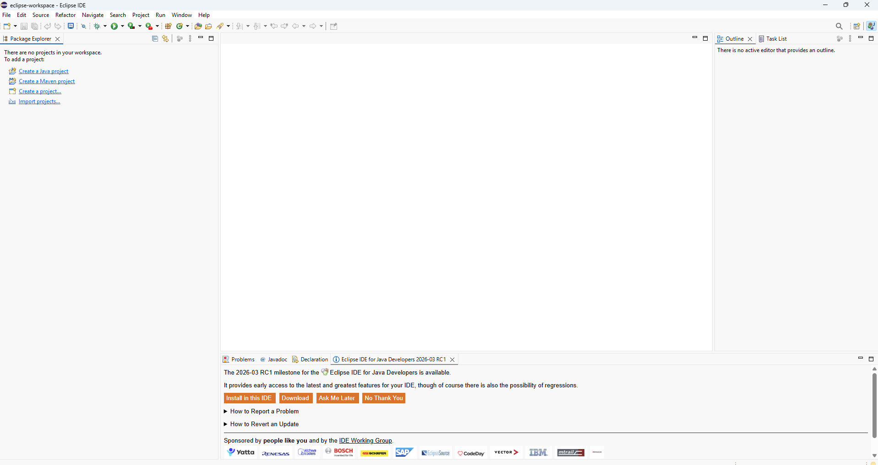
Kurulum Aşaması - 7

Slide 12
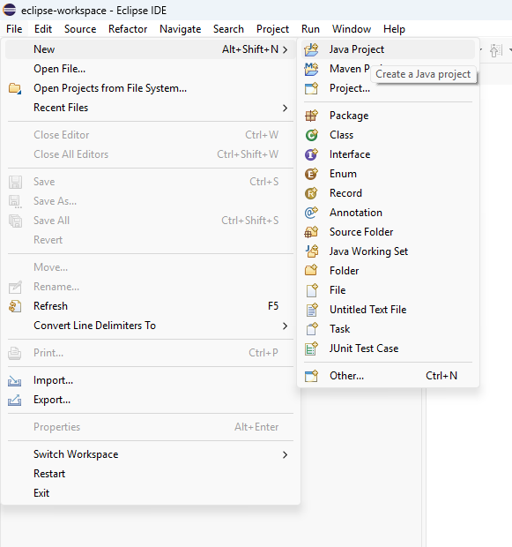
Kurulum Aşaması - 8

Slide 13
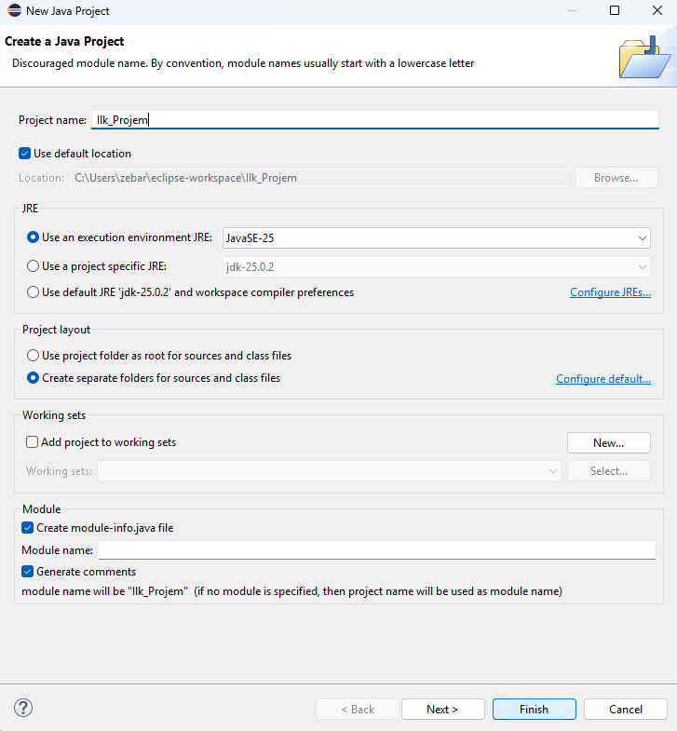
Kurulum Aşaması - 9

Slide 14
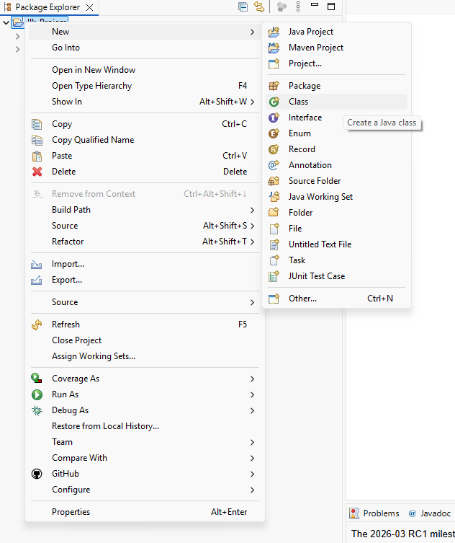
Kurulum Aşaması - 10

Slide 15
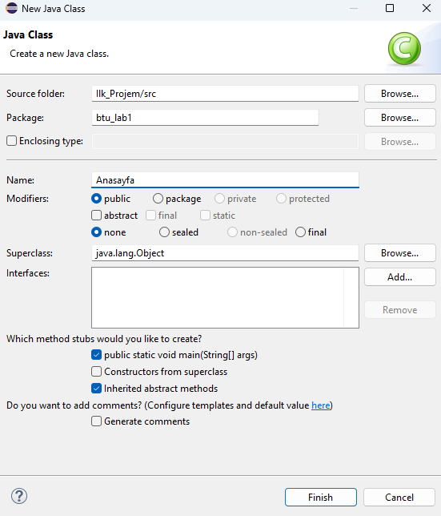
Kurulum Aşaması - 11

Slide 16
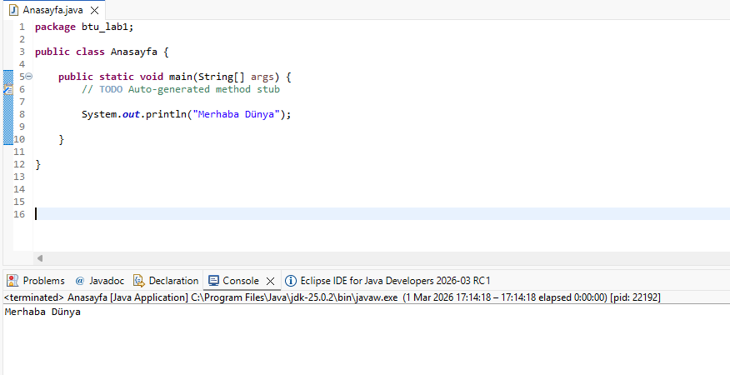
Örnek- 1

Slide 17
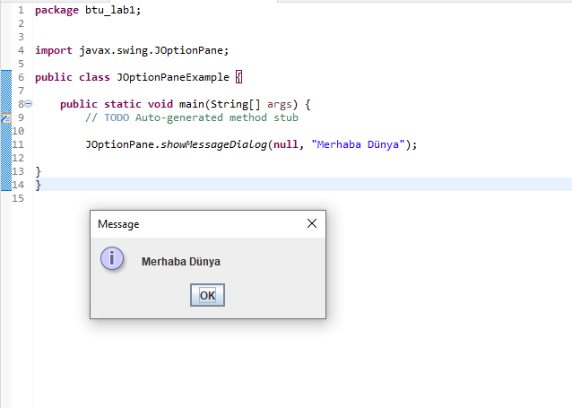
JOptionPane Nedir?
JOptionPane, Java’nın Swing GUI kütüphanesine ait bir sınıftır.
Pencere (popup) mesajları oluşturmak için kullanılır.
Paketi: import javax.swing.JOptionPane;

Slide 18
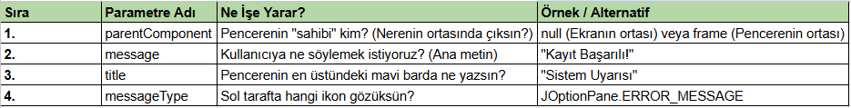
showMessageDialog (Bilgi Verme)
Sadece kullanıcıya bir mesaj göstermek için kullanılır. 4 parametre alır:
JOptionPane.showMessageDialog(null, "Mesaj", "Başlık", JOptionPane.INFORMATION_MESSAGE);
İkon Tipleri: INFORMATION_MESSAGE, WARNING_MESSAGE, ERROR_MESSAGE gibi seçeneklerle penceredeki ikonu değiştirebilirsiniz.
INFORMATION_MESSAGE: Mavi bir "i" harfi. Bilgi vermek için.
WARNING_MESSAGE: Sarı bir ünlem üçgeni. Dikkat çekmek için.
ERROR_MESSAGE: Kırmızı bir çarpı veya dur işareti. Hata bildirmek için.
QUESTION_MESSAGE: Mavi bir soru işareti. (Genelde onay kutularında kullanılır).
PLAIN_MESSAGE: Hiç ikon koymaz, sadece düz metin gösterir.

Slide 19
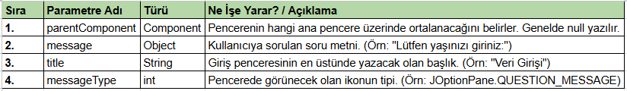
showInputDialog (Veri Alma)
Kullanıcıdan metin girişi almak için kullanılır.
Kritik Nokta: Bu metodun her zaman bir String döndürür. Eğer sayı alacaksak Integer.parseInt() ile dönüştürmemiz gerekecek.
İptal Kontrolü: Kodda yapılan null kontrolü çok önemli. Kullanıcı "Cancel" (İptal) butonuna basarsa programın hata vermemesi için bu kontrol şart.
String yas = JOptionPane.showInputDialog(null, "Kaç yaşındasın?", "Yaş Sorgusu", JOptionPane.QUESTION_MESSAGE);

Slide 20
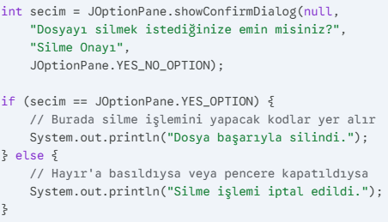
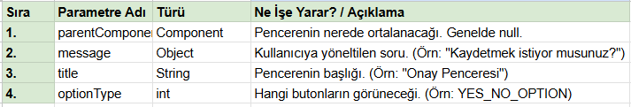
showConfirmDialog (Onay Alma)
Kullanıcıya "Evet/Hayır/İptal" seçenekleri sunar.
Dönüş Tipi: Bu metod bir int döndürür. Bu sayısal değerleri (0, 1, 2) ezberlemek yerine JOptionPane.YES_OPTION gibi sabitleri kullanmak daha güvenlidir.
JOptionPane.YES_NO_OPTION: Sadece "Evet" ve "Hayır" butonlarını çıkarır.
JOptionPane.YES_NO_CANCEL_OPTION: "Evet", "Hayır" ve "İptal" butonlarını çıkarır.
Kullanıcı bir butona bastığında metot bize şu sayıları döndürür:
JOptionPane.YES_OPTION (0 değerini döndürür): Kullanıcı "Evet" dedi.
JOptionPane.NO_OPTION (1 değerini döndürür): Kullanıcı "Hayır" dedi.
JOptionPane.CANCEL_OPTION (2 değerini döndürür): Kullanıcı "İptal" dedi.
-1 değeri: Kullanıcı pencereyi sağ üstteki "X" butonundan kapattı.

Slide 21
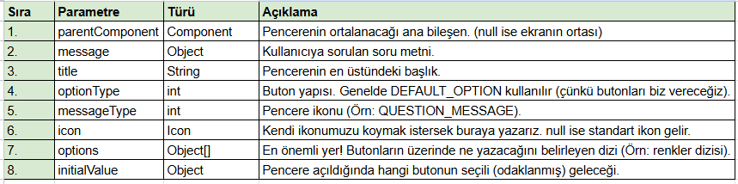
showOptionDialog (Özel)
showOptionDialog, standart butonlardan (Evet/Hayır) sıkıldığımızda, kullanıcıya kendi belirlediğimiz seçenekleri (Örn: "Kırmızı", "Mavi", "Yeşil") sunmamıza olanak tanır.
Bu metot aslında diğer tüm pencerelerin (Message, Input, Confirm) birleşmiş ve özelleştirilebilir halidir.
Bu metot bir int döndürür. Ancak burada dönen sayı, 7. parametrede verdiğimiz dizinin indeksidir.
Eğer kullanıcı dizinin ilk elemanına (0. indeks) basarsa: 0 döner.
İkinci elemana basarsa: 1 döner.
Pencereyi kapatırsa: -1 döner.
String[] renkler = {"Kırmızı", "Mavi", "Yeşil"};
int secim = JOptionPane.showOptionDialog(null, "Favori renginizi seçiniz:", ..., renkler, renkler[0]);

